Slide 1
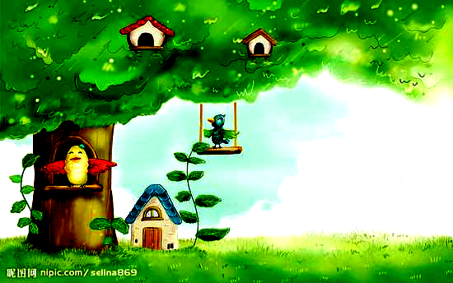

早早早
   识字二
文汇路小学 何冰

Slide 2



Slide 3



Slide 4


Slide 5
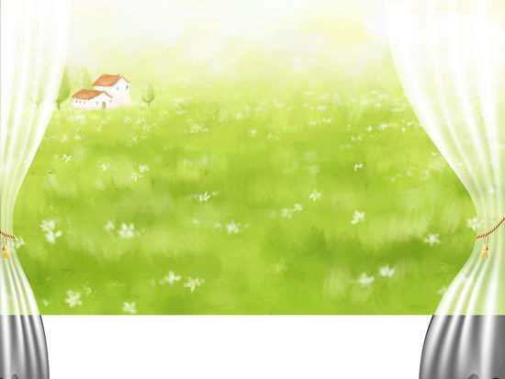
tài yáng nào zhōng xiǎo niǎo
太 阳 闹钟 小鸟

Slide 6
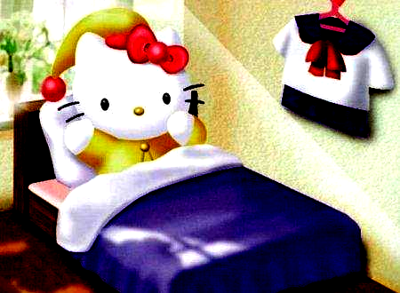

Slide 7


Slide 8
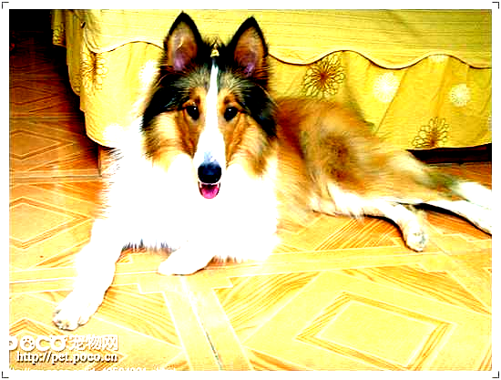

Slide 9

chuān yī xià chuáng qǐ zǎo
穿 衣 下 床 起 早
tài yáng nào zhōng xiǎo niǎo
太 阳 闹 钟 小 鸟

Slide 10
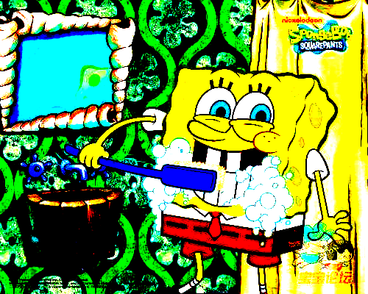

Slide 11
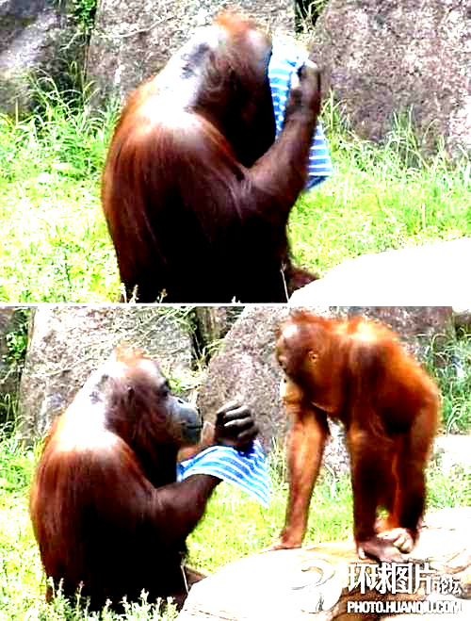

Slide 12
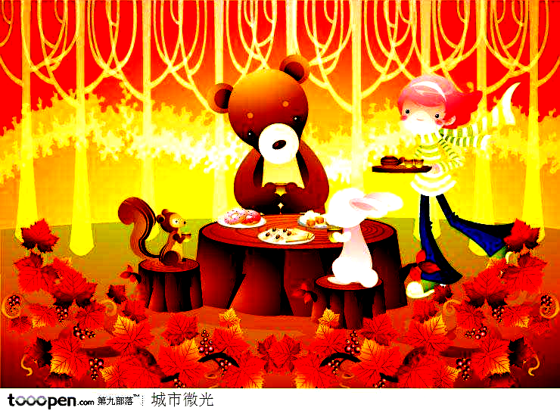

Slide 13
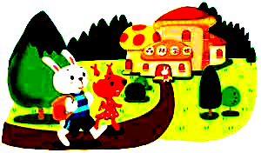

Slide 14
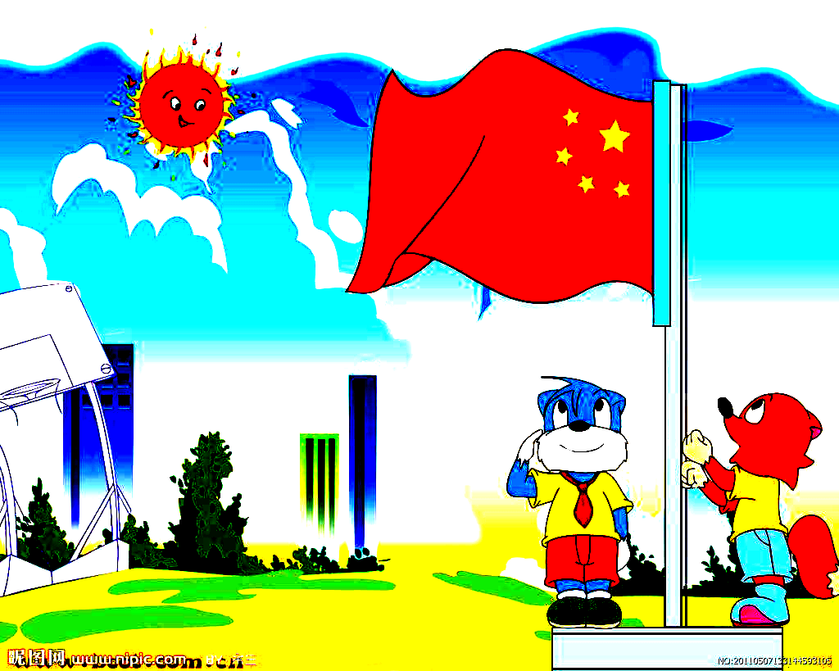

Slide 15



Slide 16

Shuā yá xǐ liǎn yòng cān
刷 牙 洗 脸 用 餐
Shàng xué shēng qí zuò cāo
上 学 升 旗 做 操

Slide 17


第一关
读书大赛
刷 牙 洗 脸 用 餐
上 学 升 旗 做 操

Slide 18

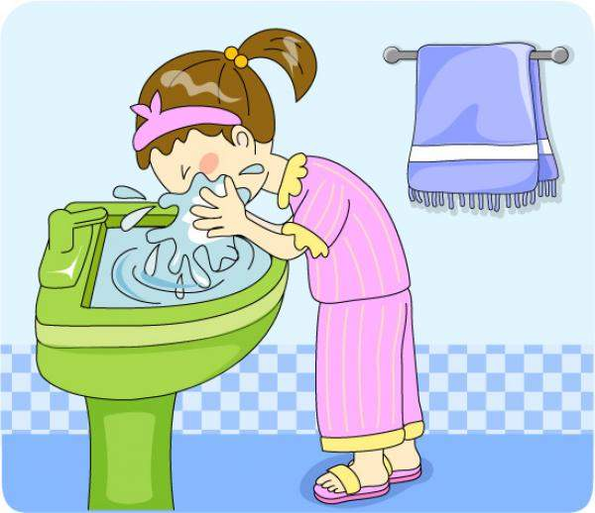

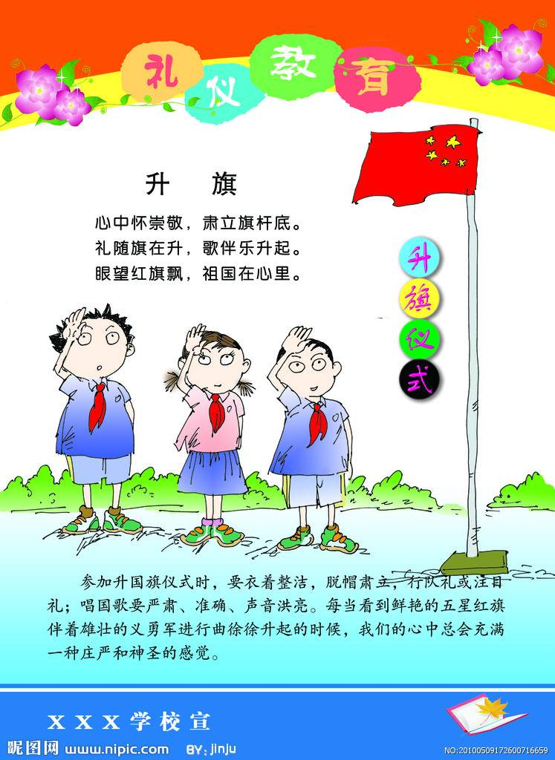
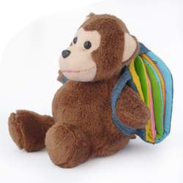

第二关 表演大赛

Slide 19
第三关 说话大赛
刷 牙 洗 脸 用 餐
上 学 升 旗 做 操
我爱 上学。
我天天 刷牙 。

Slide 20





朗读大王
表演大王
说话大王

Slide 21


小鸟
起早
做操
用餐
太阳
穿衣
升旗
刷牙
闹钟
下床
上学
洗脸

Slide 22

读好韵文
韵母押韵
识字二
niǎo
太 阳 闹 钟 小 鸟
zǎo
穿 衣 下 床 起 早
cān
刷 牙 洗 脸 用 餐
cāo
上 学 升 旗 做 操

Slide 23


xué
xǐ
xiǎo
cān
nào
yá
zuò
xià
yī
shuā
两拼
cāo
音节
三拼
音节
zǎo
niǎo
qí
整认
chuān
liǎn
音节

Slide 24

老师的话
一年之计在于春
一日之计在于晨
我也想说……

